Slide 1
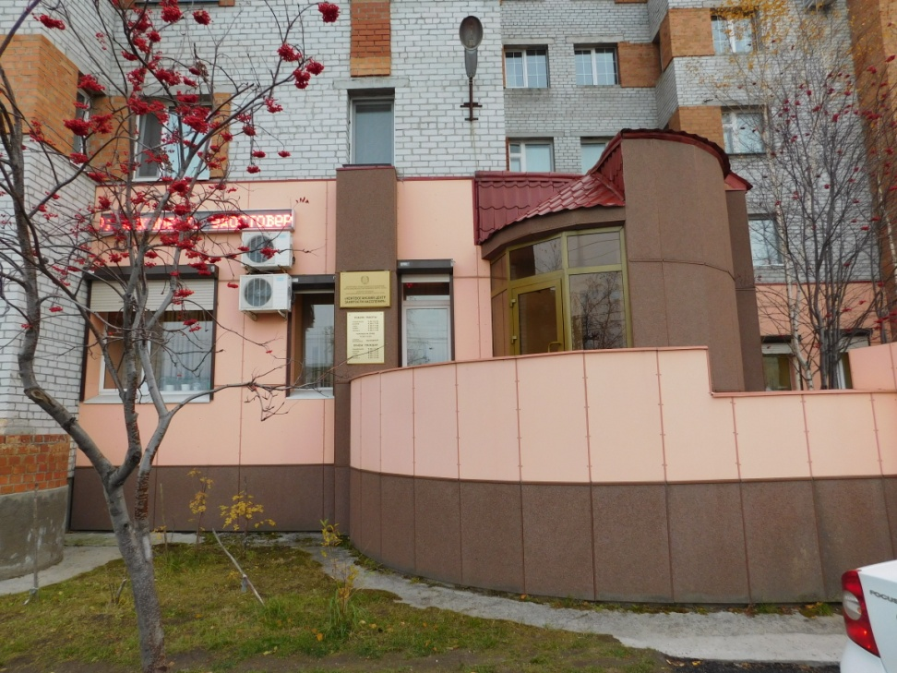

Казенное учреждение Ханты-Мансийского автономного округа – Югры «Нефтеюганский центр занятости населения»
КУ «Нефтеюганский центр занятости населения»
г.Нефтеюганск, 12 мкр., дом 18,
помещение № 34.
Телефон / факс 8(3463) 25-65-50 / 25-65-35
Прием населения и работодателей осуществляется адресу: г.Нефтеюганск,
2а мкр., дом 9/3.
Отдел трудоустройства 22-47-07, 22-15-60.
Отдел содействия занятости населения, профессионального обучения и профессиональной ориентации
22-42-04, 22-49-75, 22-38-00, 22-07-71.
Отдел трудовой миграции и взаимодействия с работодателями 22-38-99, 22-47-40.

Slide 2
КУ «Нефтеюганский центр занятости населения» оказывает следующие государственные услуги для граждан ищущих работу по:
- Информированию о положении на рынке труда в Ханты-Мансийском автономном округе - Югре;
- Содействию гражданам в поиске подходящей работы, а работодателям в подборе необходимых работников;
- Организация ярмарок вакансий и учебных рабочих мест;
- Организации профессиональной ориентации граждан в целях выбора сферы деятельности (профессии), трудоустройства, прохождения профессионального обучения и получения дополнительного профессионального образования;

Slide 3
Если органы службы занятости в течение 10 дней со дня Вашей регистрации в целях поиска подходящей работы не смогли предоставить Вам подходящую работу, Вы признаетесь безработными и, помимо вышеуказанных услуг, можете получить следующие государственные услуги по:
- Осуществлению социальных выплат гражданам, признанным в установленном порядке безработными
- Профессиональному обучению и дополнительному профессиональному образованию безработных граждан, включая обучение в другой местности;
- Психологической поддержке безработных граждан;
- Социальной адаптации безработных граждан на рынке труда;
- Содействие безработным гражданам в переезде и безработным гражданам и членам их семей в переселении в другую местность для трудоустройства по направлению органов службы занятости

Slide 4
- Содействию самозанятости безработных граждан, включая оказание гражданам, признанным в установленном порядке безработными, и гражданам, признанным в установленном порядке безработными и прошедшим профессиональную подготовку, переподготовку и повышение квалификации по направлению органов службы занятости населения, единовременной финансовой помощи при их государственной регистрации в качестве юридического лица, индивидуального предпринимателя либо крестьянского (фермерского) хозяйства, а также единовременной финансовой помощи на подготовку документов для соответствующей государственной регистрации;
- Организации проведения оплачиваемых общественных работ;
- Организации временного трудоустройства несовершеннолетних граждан в возрасте от 14 до 18 лет в свободное от учёбы время, безработных граждан, испытывающих трудности в поиске работы, безработных граждан в возрасте от 18 до 20 лет из числа выпускников образовательных учреждений начального и среднего профессионального образования, ищущих работу впервые;

Slide 5

Перечень необходимых документов для получения государственной услуги по содействию гражданам в поиске подходящей работы
-Заполненное заявление о предоставлении государственной услуги содействия гражданам в поиске подходящей работы;
-Паспорт гражданина Российской Федерации или документ, его заменяющий – для граждан Российской Федерации;
-Документ, удостоверяющий личность иностранного гражданина, лица без гражданства;
Индивидуальную программу реабилитации инвалида, выданную в установленном порядке и содержащую заключение о рекомендуемом характере и условиях труда – для граждан, относящихся к категории инвалидов.
Документы гражданином предоставляются самостоятельно. Документы, составленные на иностранном языке, подлежат переводу на русский язык. Верность перевода и подлинность подписи переводчика должны быть нотариально удостоверены. Гражданин вправе по собственной инициативе представить в Центр занятости сведения о профессии (специальности), должности, виде деятельности, уровне профессиональной подготовки и квалификации, опыте и навыках работы, среднем заработке, исчисленном за последние 3 месяца по последнему месту работы.

Slide 6
ГАРАНТИИ СОЦИАЛЬНОЙ ПОДДЕРЖКИ БЕЗРАБОТНЫХ ГРАЖДАН
Государство установило гарантии безработным гражданам:
выплату пособия по безработице, в том числе в период временной нетрудоспособности;
выплату стипендии в период профессиональной подготовки, повышения квалификации, переподготовки по направлению ЦЗН, в том числе в период временной нетрудоспособности;
участие в общественных работах.
Пособие по безработице – в процентном отношении к среднему заработку
Пособие по безработице гражданам, признанным в установленном порядке безработными, уволенными из организаций по любым основаниям, устанавливается в процентном отношении к среднему заработку, исчисленному за последние 3 месяца по последнему месту работы, если они в течение 12 месяцев, предшествовавших началу безработицы, имели оплачиваемую работу не менее 26 календарных недель (пункт 1 статьи 30 Закона о занятости).
Для определения среднего заработка применяется Порядок исчисления среднего заработка для определения размера пособия по безработице и стипендии, выплачиваемой гражданам в период профессиональной подготовки, переподготовки и повышения квалификации по направлению органов службы занятости, утвержденной Постановлением Минтруда РФ от 12.08.2003 № 62.

Slide 7
С 01.01.2018 Правительством Российской Федерации установлены минимальная и максимальная величина пособия по безработице – 850 рублей и 4 900 рублей соответственно (Постановление Правительства РФ от 12.11.2015 № 1223).
С учетом районного коэффициента: минимальная величина –
1 275 рублей, максимальная величина – 7 350 рублей.
Период выплаты пособия
Каждый период выплаты пособия по безработице в этих случаях не может превышать 12 месяцев в суммарном исчислении в течение 18 календарных месяцев (пункт 4 статьи 31 Закона о занятости).
Общий период выплаты пособия по безработице гражданину не может превышать 24 календарных месяца в суммарном исчислении в течение 36 календарных месяцев.

Slide 8
РАЗМЕР ПОСОБИЯ ПО БЕЗРАБОТИЦЕ
Пособие по безработице начисляется:
В первом (12 – месячном) периоде выплаты:
в первые 3 месяца – в размере 75% их среднемесячного заработка (денежного довольствия), исчисленного за последние 3 месяца по последнему месту работы (службы);
в следующие 4 месяца – в размере 60%;
в дальнейшем – в размере 45%,
но во всех случаях не выше максимальной величины пособия по безработице и не ниже минимальной величины пособия по безработице, увеличенных на размер районного коэффициента.
Во втором (12 – месячном) периоде выплаты:
в размере минимальной величины пособия по безработице, увеличенной на размер районного коэффициента.
Пособие по безработице детям – сиротам, детям, оставшимся без попечения родителей, ищущим работу впервые и признанных в установленном порядке безработными, выплачивается пособие по безработице в течение 6 месяцев в размере средней заработной платы, сложившейся в ХМАО – Югре.

Slide 9
Минимальная величина пособия по безработице (пункт 2 статьи 30 Закона о занятости) устанавливается гражданам во всех иных случаях, в том числе гражданам:
впервые ищущим работу (ранее не работавшим)
стремящимся возобновить трудовую деятельность после длительного (более 1 года) перерыва
уволенным за нарушение трудовой дисциплины или другие виновные действия, предусмотренные законодательством РФ
Уволенным по любым основаниям в течение 12 месяцев, предшествовавших началу безработицы, и имевшим в этот период оплачиваемую работу менее 26 календарных недель
гражданам, направленным ЦЗН на обучение и отчисленным за виновные действия
В этих случаях период выплаты пособия по безработице сокращен – он не может превышать 6 месяцев в суммарном исчислении в течение 12 календарных месяцев, а общий период выплаты пособия по безработице для этих категорий граждан не может превышать 12 месяцев в суммарном исчислении в течение 18 календарных месяцев.
В этих случаях пособие начисляется:
в первом (6 – месячном) периоде выплаты – в размере минимальной величины пособия по безработице, увеличенной на размер районного коэффициента
во втором (6 –месячном) периоде выплаты – в размере минимальной величины пособия по безработице, увеличенной на размер районного коэффициента.

Slide 10
ДОСРОЧНЫЙ ВЫХОД НА ПЕНСИЮ
По предложению органов службы занятости при отсутствии возможности для трудоустройства этим безработным гражданам (если они уволены в связи с ликвидацией организации либо сокращением численности или штата работников организации) с их согласия может назначаться пенсия на период до наступления возраста, дающего право на трудовую пенсию по старости, в том числе досрочно назначаемую трудовую пенсию по старости, но не ранее чем за 2 года до наступления соответствующего возраста (пункт 2 статьи 32 Закона о занятости).
Размер этой пенсии определяется по нормам базовой и страховой частей трудовой пенсии по старости, установленным Федеральным Законом «О трудовых пенсиях в Российской Федерации», но с ограничениями, установленными пунктом 2 статьи 32 Закона о занятости (к этой пенсии может быть установлена пенсия за выслугу лет в соответствии с Федеральным Законом «О государственном пенсионном обеспечении в Российской Федерации»). По достижении возраста, дающего право на установление трудовой пенсии по старости, получатель пенсии, вправе осуществить переход на трудовую пенсию по старости.
При поступлении на работу (или возобновлении иной деятельности, предусмотренной законом «О трудовых пенсиях в российской Федерации») выплата пенсии, установленной безработным гражданам прекращается, а после прекращения указанной работы (или деятельности) выплата этой пенсии восстанавливается (пункт 3 статьи 32 Закона о занятости).

Slide 11
ГОСУДАРСТВЕННАЯ УСЛУГА ПО ИНФОРМИРОВАНИЮ О ПОЛОЖЕНИИ НА РЫНКЕ ТРУДА В ХАНТЫ-МАНСИЙСКОМ АВТОНОМНОМ ОКРУГЕ - ЮГРЕ
Государственную услугу можно получить:
в форме индивидуального или публичного (устного или письменного) информирования (при личном приеме, с использованием средств телефонной связи, электронной почты, через МФЦ, посредством публикаций в средствах массовой информации, издания информационных материалов (брошюр, памяток, буклетов и т.д.), на портале федеральной государственной информационной системы «Единый портал государственных и муниципальных услуг», Портал государственных и муниципальных услуг (функций) Ханты-Мансийского автономного округа – Югры, а также на официальном сайте Дептруда и занятости Югры.
Информация о положении на рынке труда, оказываемых услугах и проводимых мероприятиях КУ «Нефтеюганский центр занятости населения», в т.ч. о вакантных рабочих местах, размещена Интернет-ресурсах:
Всероссийский портал «Работа в России»:
http://trudvsem.ru/default.aspx
Официальный сайт администрации и Думы г.Нефтеюганска: http://www.admugansk.ru/catrgoru/49
Официальный сайт администрации Нефтеюганского района: http://www.admoil.ru/internet centr zanytosti/html
Единый портал государственных услуг Российской Федерации: www.gosuslugi.ru

Slide 12
ГОСУДАРСТВЕННАЯ УСЛУГА ПО ОРГАНИЗАЦИИ ЯРМАРОК ВАКАНСИЙ И УЧЕБНЫХ РАБОЧИХ МЕСТ
КРУГ ЗАЯВИТЕЛЕЙ
Заявителями, по запросам которых предоставляется государственная услуга, являются:
граждане Российской Федерации, иностранные граждане, лица без гражданства, включая безработных граждан (далее - гражданин);
работодатели, зарегистрированные в регистре получателей государственных услуг в сфере занятости населения:
юридические лица;
индивидуальные предприниматели;
физические лица (далее – работодатель)
ИСЧЕРПЫВАЮЩИЙ ПЕРЕЧЕНЬ ДОКУМЕНТОВ, НЕОБХОДИМЫХ ДЛЯ ПРЕДОСТАВЛЕНИЯ ГОСУДАРСТВЕННОЙ УСЛУГИ ПО ОРГАНИЗАЦИИ ЯРМАРОК ВАКАНСИЙ И УЧЕБНЫХ РАБОЧИХ МЕСТ
Документами, необходимыми для предоставления государственной услуги гражданам, являются:
заявление о предоставлении государственной услуги по организации ярмарок вакансий и учебных рабочих мест
Или
согласие с предложением о предоставлении государственной услуги
Заявление заполняется заявителем от руки или в форме электронного документа.
Предложение заполняется специалистом Центра занятости и подписывается заявителем, который фиксирует свое согласие (несогласие с указанием причины отказа) на получение государственной услуги.
Форма заявления доступна в электронном виде в федеральной государственной информационной системе «Единый портал государственных и муниципальных услуг (функций)» (http://www.gosuslugi.ru), на Портале государственных и муниципальных услуг (функций) Ханты-Мансийского автономного округа – Югры, официальном сайте Дептруда и занятости Югры (http://86.gosuslugi.ru).

Slide 13
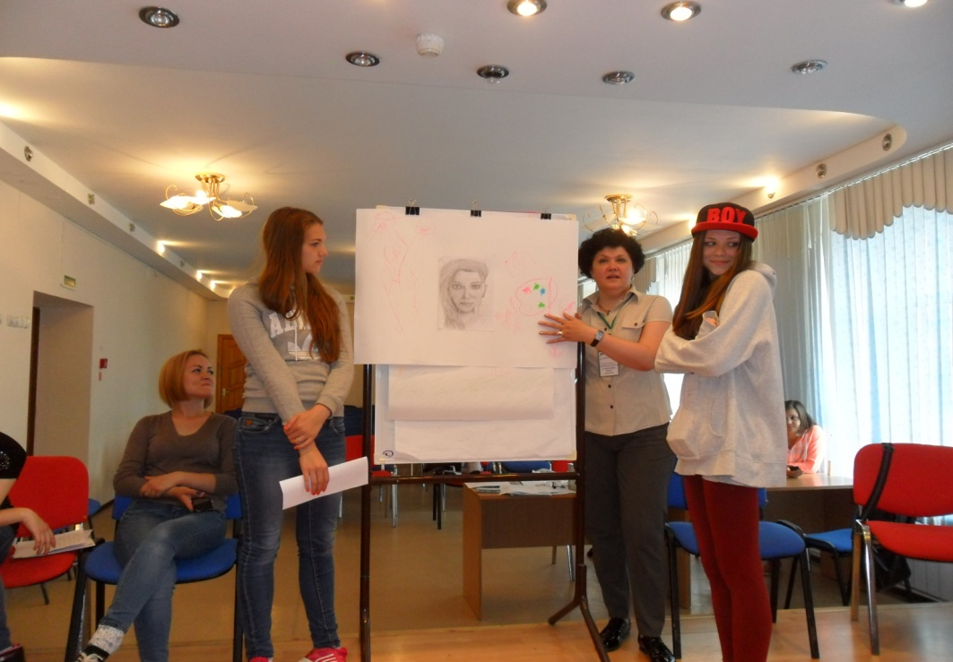
ГОСУДАРСТВЕННАЯ УСЛУГА ПО ОРГАНИЗАЦИИ ПРОФЕССИОНАЛЬНОЙ ОРИЕНТАЦИИ ГРАЖДАН В ЦЕЛЯХ ВЫБОРА СФЕРЫ ДЕЯТЕЛЬНОСТИ (ПРОФЕССИИ), ТРУДОУСТРОЙСТВА, ПРОХОЖДЕНИЯ ПРОФЕССИОНАЛЬНОГО ОБУЧЕНИЯ И ПОЛУЧЕНИЯ ДОПОЛНИТЕЛЬНОГО ПРОФЕССИОНАЛЬНОГО ОБРАЗОВАНИЯ
ПРОФЕССИОНАЛЬНАЯ ОРИЕНТАЦИЯ
ЭТО ВЫБОР ИЗ МНОЖЕСТВА ПРОФЕССИЙ ТЕХ, КОТОРЫЕ НАИБОЛЕЕ СООТВЕТСТВУЮТ ИНТЕРЕСАМ И ВОЗМОЖНОСТЯМ ЧЕЛОВЕКА, А ТАКЖЕ ПОЛЬЗУЮТСЯ СПРОСОМ НА РЫНКЕ ТРУДА
Профессия – это вид трудовой деятельности человека, который требует от человека определенного уровня специальных знаний и умений и служит источником дохода.

Slide 14
КРУГ ЗАЯВИТЕЛЕЙ
Заявителями на предоставление государственной услуги являются граждане Российской Федерации, иностранные граждане, лица без гражданства.
Работник ЦЗН предлагает воспользоваться государственной услугой в случаях, если:
гражданин не имеет профессии (специальности);
гражданин испытывает трудности с выбором рода деятельности, профессии (специальности), вида и характера труда;
невозможно подобрать подходящую работу из-за отсутствия у гражданина необходимой профессиональной квалификации;
необходимо изменить профессию (специальность, род занятий) в связи с отсутствием работы, отвечающей имеющимся у гражданина профессиональным навыкам;
гражданин утратил способность к выполнению работы по прежней профессии (специальности).
ПЕРЕЧЕНЬ ДОКУМЕНТОВ, НЕОБХОДИМЫХ ДЛЯ ПРЕДОСТАВЛЕНИЯ ГОСУДАРСТВЕННОЙ УСЛУГИ
заявление о предоставлении государственной услуги с указанием фамилии, имени, отчества заявителя, даты обращения;
паспорт гражданина РФ или документ, его заменяющий; документ, удостоверяющий личность иностранного гражданина, лица без гражданства;
индивидуальную программу реабилитации инвалида, выдаваемую в установленном порядке и содержащую заключение о рекомендуемом характере и условиях труда (для граждан, относящихся к категории инвалидов).

Slide 15
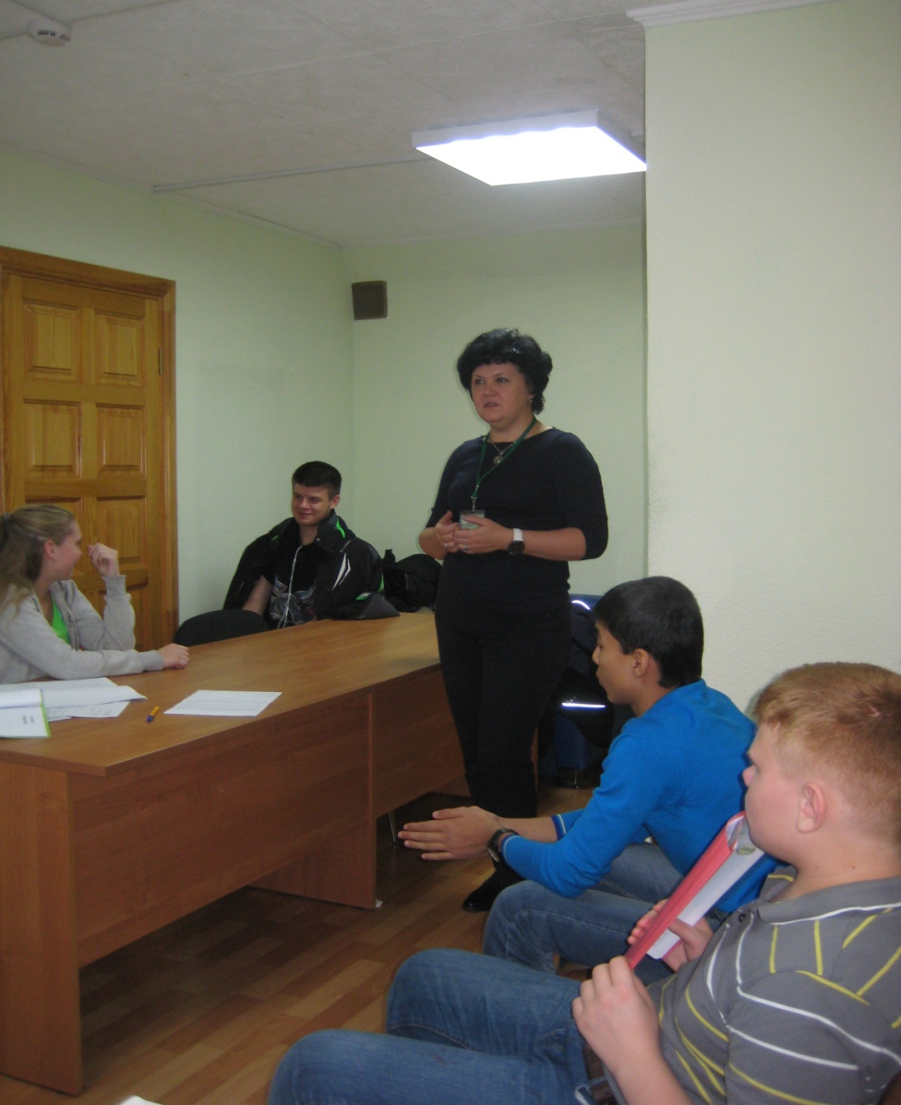
ГОСУДАРСТВЕННАЯ УСЛУГА ПО СОЦИАЛЬНОЙ АДАПТАЦИИ БЕЗРАБОТНЫХ ГРАЖДАН НА РЫНКЕ ТРУДА
КРУГ ЗАЯВИТЕЛЕЙ
Граждане, признанные безработными в соответствии с законодательством о занятости населения.
ГОСУДАРСТВЕННОЙ УСЛУГОЙ ПРЕДЛАГАЕТСЯ ВОСПОЛЬЗОВАТЬСЯ, В СЛУЧАЕ, ЕСЛИ БЕЗРАБОТНЫЙ ГРАЖДАНИН:
Испытывает трудности в поиске подходящей работы (инвалиды; лица, освобожденные из учреждений, исполняющих наказание в виде лишения свободы; несовершеннолетние в возрасте от 14 до 18 лет; лица предпенсионного возраста (за два года до наступления возраста, дающего право выхода на трудовую пенсию по старости, в том числе досрочно назначаемую трудовую пенсию по старости); беженцы и вынужденные переселенцы; граждане, уволенные с военной службы, и члены их семей; одинокие и многодетные родители, воспитывающие несовершеннолетних детей, детей-инвалидов; граждане, подвергшиеся воздействию радиации вследствие чернобыльской и других радиационных аварий и катастроф; граждане в возрасте от 18 до 20 лет, имеющие среднее профессиональное образование и ищущие работу впервые; впервые ищет работу; стремиться возобновить трудовую деятельность после длительного (более одного года) перерыва; состоит на учете в ЦЗН более 6 месяцев; утратил способность к выполнению работы по прежней квалификации.

Slide 16
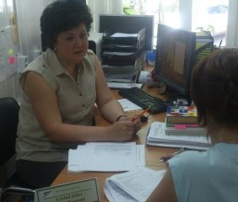
ГОСУДАРСТВЕННАЯ УСЛУГА ПО ПСИХОЛОГИЧЕСКОЙ ПОДДЕРЖКЕ БЕЗРАБОТНЫХ ГРАЖДАН
Психологическая поддержка – система социально – психологических способов и методов, способствующих социально – профессиональному самоопределению личности в ходе формирования ее способностей, ценностных ориентаций и самосознания, повышению ее конкурентоспособности на рынке труда и адаптированности к условиям реализации собственной профессиональной карьеры.

Slide 17
КРУГ ЗАЯВИТЕЛЕЙ
Заявителями на предоставление государственной услуги являются граждане, признанные безработными в соответствии с законодательством о занятости населения.
ПЕРЕЧЕНЬ ДОКУМЕНТОВ, НЕОБХОДИМЫХ ДЛЯ ПРЕДОСТАВЛЕНИЯ ГОСУДАРСТВЕННОЙ УСЛУГИ
заявление о предоставлении государственной услуги;
паспорт гражданина РФ или документ, его заменяющий; документ, удостоверяющий личность иностранного гражданина, лица без гражданства;
индивидуальную программу реабилитации инвалида, выдаваемую в установленном порядке - для граждан, относящихся к категории инвалидов.
ПЕРЕЧЕНЬ ОСНОВАНИЙ ДЛЯ ОТКАЗА В ПРИЕМЕ ДОКУМЕНТОВ
Основания для отказа в приеме документов, необходимых для предоставления государственной услуги, законодательством Российской Федерации не предусмотрены.

Slide 18
ГОСУДАРСТВЕННАЯ УСЛУГА ПО СОДЕЙСТВИЮ САМОЗАНЯТОСТИ БЕЗРАБОТНЫХ ГРАЖДАН, ВКЛЮЧАЯ ОКАЗАНИЕ ГРАЖДАНАМ, ПРИЗНАННЫМ В УСТАНОВЛЕННОМ ПОРЯДКЕ БЕЗРАБОТНЫМИ, ПРОШЕДШИМИ ПРОФЕССИОНАЛЬНОЕ ОБУЧЕНИЕ ИЛИ ПОЛУЧИВШИМ ДОПОЛНИТЕЛЬНОЕ ПРОФЕССИОНАЛЬНОЕ ОБРАЗОВАНИЕ ПО НАПРАВЛЕНИЮ ОРГАНОВ СЛУЖБЫ ЗАНЯТОСТИ, ЕДИНОВРЕМЕННОЙ ФИНАНСОВОЙ ПОМОЩИ ПРИ ИХ ГОСУДАРСТВЕННОЙ РЕГИСТРАЦИИ В КАЧЕСТВЕ ЮРИДИЧЕСКОГО ЛИЦА, ИНДИВИДУАЛЬНОГО ПРЕДПРИНИМАТЕЛЯ ЛИБО КРЕСТЬЯНСКОГО (ФЕРМЕРСКОГО) ХОЗЯЙСТВА, А ТАКЖЕ ЕДИНОВРЕМЕННОЙ ФИНАНСОВОЙ ПОМОЩИ НА ПОДГОТОВКУ ДОКУМЕНТОВ ДЛЯ СООТВЕТСТВУЮЩЕЙ ГОСУДАРСТВЕННОЙ РЕГИСТРАЦИИ
КРУГ ЗАЯВИТЕЛЕЙ
Заявителями на предоставление государственной услуги являются граждане, признанные безработными в соответствии с законодательством о занятости населения.
ПЕРЕЧЕНЬ ДОКУМЕНТОВ, НЕОБХОДИМЫХ ДЛЯ ПРЕДОСТАВЛЕНИЯ ГОСУСЛУГИ
Заявление о содействии самозанятости безработных граждан с указанием фамилии, имени, отчества, даты обращения;
Паспорт гражданина РФ или документ, его замещающий;
документ, удостоверяющий личность иностранного гражданина, лица без гражданства;
Индивидуальную программу реабилитации инвалида, выданную в установленном порядке и содержащую заключение о рекомендуемом характере и условиях труда

Slide 19
ЕДИНОВРЕМЕННАЯ ФИНАНСОВАЯ ПОМОЩЬ ПРИ ГОСУДАРСТВЕННОЙ РЕГИСТРАЦИИ БЕЗРАБОТНОГО ГРАЖДАНИНА В КАЧЕСТВЕ ЮРИДИЧЕСКОГО ЛИЦА, ИНДИВИДУАЛЬНОГО ПРЕДПРИНИМАТЕЛЯ ЛИБО КРЕСТЬЯНСКОГО (ФЕРМЕРСКОГО) ХОЗЯЙСТВА, А ТАКЖЕ ЕДИНОВРЕМЕННАЯ ФИНАНСОВАЯ ПОМОЩЬ НА ПОДГОТОВКУ ДОКУМЕНТОВ ОКАЗЫВАЕТСЯ:
гражданам Российской Федерации, достигшим возраста восемнадцати лет, признанным в установленном законодательством Российской Федерации порядке безработными;
Гражданам Российской Федерации, достигшим возраста 18 лет, признанным в установленном законодательством Российской Федерации порядке безработными и прошедшим профессиональное обучение или получившие дополнительное профессиональное образование по направлению органов службы занятости.

Slide 20
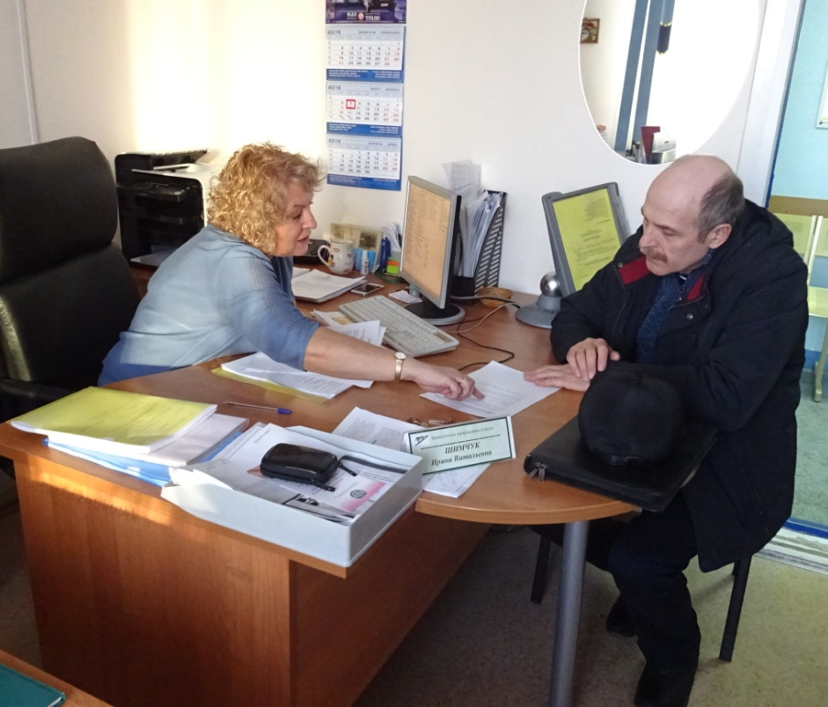
ГОСУДАРСТВЕННАЯ УСЛУГА ПО ПРОФЕССИОНАЛЬНОМУ ОБУЧЕНИЮ И ДОПОЛНИТЕЛЬНОМУ ПРОФЕССИОНАЛЬНОМУ ОБРАЗОВАНИЮ БЕЗРАБОТНЫХ ГРАЖДАН, ВКЛЮЧАЯ ОБУЧЕНИЕ В ДРУГОЙ МЕСТНОСТИ
КРУГ ЗАЯВИТЕЛЕЙ
Заявителями на предоставление государственной услуги являются граждане, признанные в установленном порядке безработными

Slide 21
ГОСУДАРСТВЕННАЯ УСЛУГА ПРЕДОСТАВЛЯЕТСЯ В СЛУЧАЕ, ЕСЛИ:
заявитель не имеет квалификации;
невозможно подобрать подходящую работу из-за отсутствия у заявителя необходимой квалификации;
необходимо изменить профессию (род занятий) в связи с отсутствием работы, отвечающей имеющейся у заявителя квалификации;
заявитель утратил способность к выполнению работы по имеющейся квалификации.
ПРАВО В ПРИОРИТЕТНОМ ПОРЯДКЕ ПРОЙТИ ПРОФЕССИОНАЛЬНОЕ ОБУЧЕНИЕ И ПОЛУЧИТЬ ДОПОЛНИТЕЛЬНОЕ ПРОФЕССИОНАЛЬНОЕ ОБРАЗОВАНИЕ, ВКЛЮЧАЯ ОБУЧЕНИЕ В ДРУГОЙ МЕСТНОСТИ, ИМЕЮТ ГРАЖДАНЕ, ПРИЗНАННЫЕ В УСТАНОВЛЕННОМ ПОРЯДКЕ БЕЗРАБОТНЫМИ:
инвалиды;
родители, усыновители, опекуны (попечители), воспитывающие детей – инвалидов;
граждане по истечению шестимесячного периода безработицы;
граждане, уволенные с военной службы;
жены (мужья) военнослужащих и граждан, уволенных с военной службы;
выпускники общеобразовательных организаций;
граждане, впервые ищущие работу (ранее не работавшие) и при этом не имеющие квалификации;
граждане, прошедшие военную службу по призыву, в течение трех лет после увольнения с военной службы.

Slide 22
ГОСУДАРСТВЕННАЯ ПРОГРАММА ХАНТЫ-МАНСИЙСКОГО АВТОНОМНОГО ОКРУГА – ЮГРЫ «СОДЕЙСТВИЕ ЗАНЯТОСТИ НАСЕЛЕНИЯ В ХАНТЫ-МАНСИЙСКОМ АВТОНОМНОМ ОКРУГЕ – ЮГРЕ НА 2018 – 2025 ГОДЫ И НА ПЕРИОД ДО 2030 ГОДА»

Slide 23
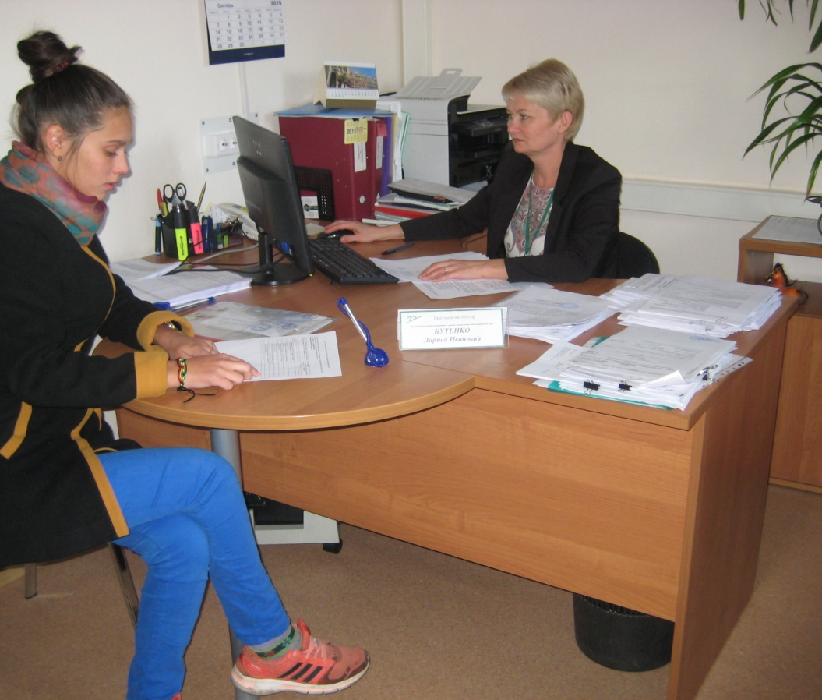
«ОРГАНИЗАЦИЯ ВРЕМЕННОГО ТРУДОУСТРОЙСТВА НЕСОВЕРШЕННОЛЕТНИХ ГРАЖДАН В ВОЗРАСТЕ ОТ 14 ДО 18 ЛЕТ В СВОБОДНОЕ ОТ УЧЕБЫ ВРЕМЯ»
Предусматривает временное трудоустройство несовершеннолетних граждан независимо от наличия у них статуса безработного, но при условии регистрации в Центре занятости в целях поиска подходящей работы

Slide 24
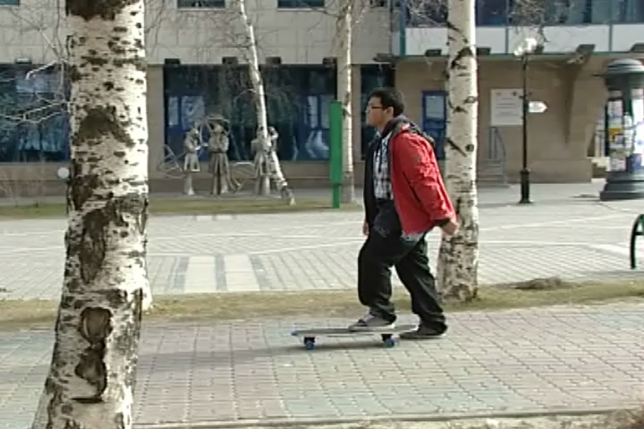
СТАНЬ САМОСТОЯТЕЛЬНЫМ ЧЕЛОВЕКОМ!

Slide 25
Средняя продолжительность участия граждан в данном мероприятии до 1 месяца.
Центр занятости населения в период действия договора имеет возможность оказывать материальную поддержку участникам мероприятия.
Норматив затрат на выплату компенсации расходов работодателей в месяц составляет:
1400 руб. х 1 месяц
Обращаем Ваше внимание, что работы в рамках мероприятий активной политики занятости должны осуществляться на основании срочного трудового договора.
Заработная плата работодателей, участвующих в мероприятии, не должна быть ниже минимальной заработной платы установленной Трехсторонним соглашением «О минимальной заработной плате в Ханты-Мансийском автономном округе – Югре» (МРОТ).

Slide 26
«ОРГАНИЗАЦИЯ ВРЕМЕННОГО ТРУДОУСТРОЙСТВА БЕЗРАБОТНЫХ ГРАЖДАН, ИСПЫТЫВАЮЩИХ ТРУДНОСТИ В ПОИСКЕ РАБОТЫ»
Предусматривает временное трудоустройство граждан, признанных в установленном порядке безработными, указанных в ч. 2 статьи 5 Закона Российской Федерации «О занятости населения в Российской Федерации» от 19.04.1991 № 1032-1 (с последующими изменениями), особо нуждающихся в социальной защите и испытывающих трудности в поиске работы:
Инвалиды;
Лица, освобожденные из учреждений, исполняющих наказание в виде лишения свободы;
Несовершеннолетние граждане в возрасте от 14 до 18 лет (исключительно);
Лица предпенсионного возраста (за два года до наступления возраста, дающего право выхода на трудовую пенсию по старости, в том числе досрочно назначаемую трудовую пенсию по старости);
Беженцы и вынужденные переселенцы;
Граждане, уволенные с военной службы, и члены их семей;
Одинокие и многодетные родители, воспитывающие несовершеннолетних детей, детей-инвалидов;
Граждане в возрасте от 18 до 25 лет из числа выпускников учреждений начального, среднего и высшего профессионального образования, ищущие работу впервые;
Граждане, подвергшиеся воздействию радиации вследствие Чернобыльской и других радиационных аварий и катастроф.
Средняя продолжительность участия граждан в данном мероприятии до 3-х месяцев.
Центр занятости населения в период действия договора имеет возможность оказывать материальную поддержку участникам мероприятия в размере 1275 рублей.
Норматив затрат на выплату компенсации расходов работодателей в месяц составляет:
15 909 руб. х 3 месяца
Пример: 15 909 х 3 мес. = 47 727 руб.

Slide 27
«ОРГАНИЗАЦИЯ ПРОВЕДЕНИЯ ОПЛАЧИВАЕМЫХ ОБЩЕСТВЕННЫХ РАБОТ ДЛЯ НЕ ЗАНЯТЫХ ТРУДОВОЙ ДЕЯТЕЛЬНОСТЬЮ И БЕЗРАБОТНЫХ ГРАЖДАН»
Под общественными работами понимается трудовая деятельность, имеющая социально полезную направленность и организуемая в качестве дополнительной социальной поддержки, ищущих работу.
Средняя продолжительность участия граждан в данном мероприятии до 2-х месяцев.
Центр занятости населения в период действия договора имеет возможность оказывать материальную поддержку участникам мероприятия в размере 1275 рублей.
Норматив затрат на выплату компенсации расходов работодателей в месяц составляет:
8 430 руб. х 2 месяца
Пример: 8 430 х 2 месяца = 16 860 руб.
Обращаем Ваше внимание, что работы в рамках мероприятий активной политики занятости должны осуществляться на основании срочного трудового договора.
Заработная плата работодателей, участвующих в мероприятии, не должна быть ниже минимальной заработной платы установленной Трехсторонним соглашением «О минимальной заработной плате в Ханты-Мансийском автономном округе – Югре» (МРОТ).

Slide 28
«ОРГАНИЗАЦИЯ СТАЖИРОВКИ ВЫПУСКНИКОВ ПРОФЕССИОНАЛЬНЫХ ОБРАЗОВАТЕЛЬНЫХ ОРГАНИЗАЦИЙ И ОБРАЗОВАТЕЛЬНЫХ ОРГАНИЗАЦИЙ ВЫСШЕГО ОБРАЗОВАНИЯ В ВОЗРАСТЕ ДО 25 ЛЕТ, ВРЕМЕННОГО ТРУДОУСТРОЙСТВА БЕЗРАБОТНЫХ ГРАЖДАН В ВОЗРАСТЕ ОТ 18 ДО 20 ЛЕТ, ИМЕЮЩИХ СРЕДНЕЕ ПРОФЕССИОНАЛЬНОЕ ОБРАЗОВАНИЕ И ИЩУЩИХ РАБОТУ ВПЕРВЫЕ»
Выпускником считается гражданин, окончивший учебное заведение начального, среднего и высшего профессионального образования в течение одного года с момента окончания учреждения, и ищущий работу впервые.
Средняя продолжительность участия граждан в данном мероприятии до 5 –ти месяцев. Центр занятости населения в период действия договора имеет возможность оказывать материальную поддержку участникам мероприятия в размере 2 550 рублей.
Норматив затрат на выплату компенсации расходов работодателей в месяц составляет:
15 909 руб. х 5 месяцев
Пример: 15 909 х 5 месяцев = 79 545 рублей
Предоставляется возможность организации наставничества с выплатой работодателю компенсации оплаты труда, назначенного наставником сотрудника ежемесячно, исходя из нормативов:
3 300 рублей х 5 месяцев
Пример: 3 300 х 5 месяцев = 16 500 рублей

Slide 29
«ОРГАНИЗАЦИЯ ВРЕМЕННОГО ТРУДОУСТРОЙСТВА ГРАЖДАН ПЕНСИОННОГО ВОЗРАСТА»
Средняя продолжительность участия граждан в данном мероприятии до 2-х месяцев.
Норматив затрат на выплату компенсации расходов работодателей составляет:
7 955 руб. х 2 месяца
Пример: 7 955 х 2 месяца = 15 910 руб.

Slide 30
«СОДЕЙСТВИЕ ВРЕМЕННОМУ ТРУДОУСТРОЙСТВУ В ОРГАНИЗАЦИЯХ КОММЕРЧЕСКОГО СЕГМЕНТА РЫНКА ТРУДА ЛИЦ, ОСВОБОЖДЕННЫХ ИЗ УЧРЕЖДЕНИЙ, ИСПОЛНЯЮЩИХ НАКАЗАНИЯ В ВИДЕ ЛИШЕНИЯ СВОБОДЫ»
Средняя продолжительность участия граждан в данном мероприятии до 6-ти месяцев.
Норматив затрат на выплату компенсации расходов работодателей в месяц составляет:
11 136 рублей х 6 месяцев
Пример: 11 136 х 6 месяцев = 66 816 рублей

Slide 31
«СОДЕЙСТВИЕ ВРЕМЕННОМУ ТРУДОУСТРОЙСТВУ ЛИЦ, ОСУЖДЕННЫХ К ИСПОЛНЕНИЮ НАКАЗАНИЯ В ВИДЕ ЛИШЕНИЯ СВОБОДЫ»
Средняя продолжительность участия граждан в данном мероприятии до 1 года.
Норматив затрат на выплату компенсации расходов работодателей в месяц составляет:
7 955 рублей х 12 месяцев
Пример: 7 955 х 12 месяцев = 95 460 рублей

Slide 32
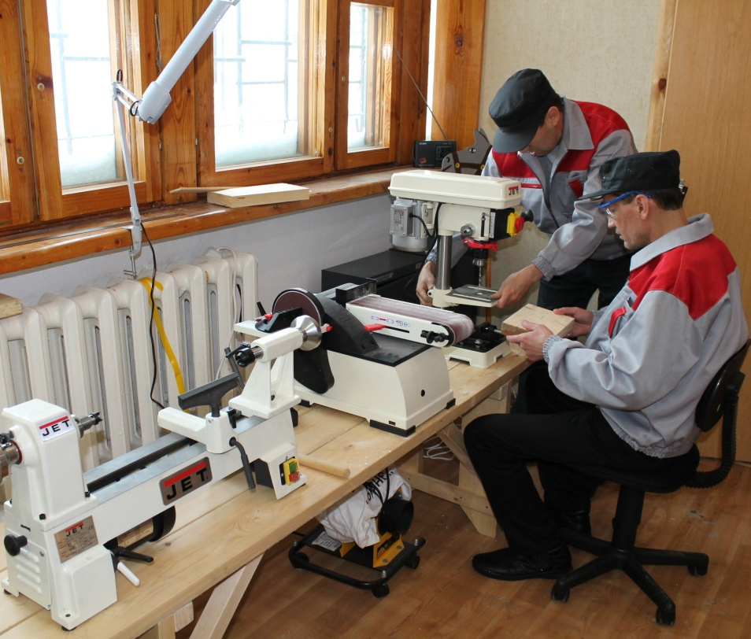
«СОДЕЙСТВИЕ В ТРУДОУСТРОЙСТВЕ НЕЗАНЯТЫХ ИНВАЛИДОВ НА ОБОРУДОВАННЫЕ (ОСНАЩЕННЫЕ) ДЛЯ НИХ РАБОЧИЕ МЕСТА»
Предусматривает создание работодателем постоянного рабочего места для инвалида

Slide 33
Оснащение (дооснащение) постоянного рабочего места (в том числе специального) для трудоустройства инвалида осуществляется с учетом его профессии (специальности), опыта и навыков его работы с учетом характера выполняемых работ, группы инвалидности, характера функциональных нарушений и ограничения способности к трудовой деятельности, уровня специализации рабочего места, механизации и автоматизации производственного процесса.
Постоянное рабочее место – отдельное рабочее место (в том числе специальное), оснащенное предметами и средствами труда (технические средства, оборудование, мебель, инструменты) для осуществления работником трудовой деятельности в производственном процессе, созданное не менее чем на двенадцать месяцев, в том числе организованное на дому.
Центр занятости населения в рамках заключенного договора возмещает затраты работодателю на оснащение (дооснащение) одного постоянного рабочего места в размере, подтвержденной сметой, но не более 72 690 рублей.

Slide 34
За инвалидом может быть закреплен наставник из числа работников с целью сопровождения и адаптации инвалида на рабочем месте на период не более 3-х месяцев. В этом случае работодателю выделяются бюджетные средства на компенсацию расходов по оплате труда наставника, осуществляющего регулярную помощь инвалиду, трудоустроенному на созданное рабочее место, с целью его адаптации на рабочем месте, с учетом страховых взносов в государственные внебюджетные фонды на компенсируемый фонд оплаты труда, в размере не более 3 300 рублей.
Возмещению подлежат затраты работодателя на:
приобретение, монтаж и установку необходимого для создания постоянного рабочего места с учетом индивидуальных возможностей инвалида технического и организационного оснащения, дополнительного оснащения и обеспечения техническими приспособлениями, мебелью;
приобретение, монтаж и установку специального оборудования, необходимого для создания постоянного рабочего места для трудоустройства незанятого инвалида, на приобретение технических приспособлений (визуальных, акустических, тактильных и иных), предметов и приспособлений шумоизоляции, специальной мебели, а также оборудования климат-контроля для создания благоприятных климатических условий работы;
связанные с изменением отдельных элементов интерьера (установка пандусов на входе, расширение дверных проемов, переоборудование санитарно-бытовых помещений, приобретение и монтаж подъемных устройств, ограждение лестничных проемов и другое), а также расходы, связанные с оформлением документов, при трудоустройстве инвалидов, использующих кресла-коляски, на оборудованные (оснащенные) рабочие места, в том числе на дому;
приобретение специальных аудиопрограмм для слабовидящих и слепых людей, с помощью которых инвалиды учатся набирать компьютерный текст, находить информацию в Интернете, осваивать электронную почту, записывать компакт-диски; специального программного обеспечения, позволяющего увеличивать шрифт или картинки на экране компьютера; для слабослышащего инвалида – на приобретение специального оборудования, усиливающего звук, и другое вспомогательное оснащение.

Slide 35
«СОДЕЙСТВИЕ ТРУДОУСТРОЙСТВУ ОДИНОКИХ РОДИТЕЛЕЙ, РОДИТЕЛЕЙ, ВОСПИТЫВАЮЩИХ ДЕТЕЙ – ИНВАЛИДОВ, МНОГОДЕТНЫХ РОДИТЕЛЕЙ ЧЕРЕЗ СОЗДАНИЕ ДОПОЛНИТЕЛЬНЫХ (В ТОМ ЧИСЛЕ НАДОМНЫХ) ПОСТОЯННЫХ РАБОЧИХ МЕСТ»
Дополнительное постоянное рабочее место – отдельное рабочее место, оснащенное предметами и средствами труда (технические средства, оборудование, мебель, инструменты) для осуществления работником трудовой деятельности в производственном процессе, созданное не менее чем на двенадцать месяцев, в том числе организованное на дому.
Одинокий родитель – незанятый гражданин, не состоящий в зарегистрированном браке, обратившийся в центр занятости населения в целях поиска подходящей работы и предоставивший документы, подтверждающие наличие ребенка в возрасте до 18 лет.
Многодетный родитель – незанятый гражданин, обратившийся в центр занятости населения в целях поиска подходящей работы и предоставивший документы, подтверждающие наличие трех и более детей в возрасте до 18 лет.
Родитель, воспитывающий ребенка-инвалида – незанятый гражданин, обратившийся в центр занятости населения в целях поиска подходящей работы и предоставивший документы, подтверждающие инвалидность ребенка (справка бюро медико-социальной экспертизы).
Центр занятости населения в рамках заключенного договора возмещает затраты работодателю на создание дополнительного постоянного рабочего места в размере, подтвержденном сметой, но не более 50 000 рублей.

Slide 36
«СОДЕЙСТВИЕ САМОЗАНЯТОСТИ БЕЗРАБОТНЫХ ГРАЖДАН, ВКЛЮЧАЯ ОКАЗАНИЕ ГРАЖДАНАМ, ПРИЗНАННЫМ В УСТАНОВЛЕННОМ ПОРЯДКЕ БЕЗРАБОТНЫМИ И ПРОШЕДШИМ ПРОФЕССИОНАЛЬНОЕ ОБУЧЕНИЕ ИЛИ ПОЛУЧИВШИМ ДОПОЛНИТЕЛНОЕ ПРОФЕССИОНАЛЬНОЕ ОБРАЗОВАНИЕ ПО НАПРАВЛЕНИЮ ОРГАНОВ СЛУЖБЫ ЗАНЯТОСТИ, ЕДИНОВРЕМЕННОЙ ФИНАНСОВОЙ ПОМОЩИ ПРИ ИХ ГОСУДАРСТВЕННОЙ РЕГИСТРАЦИИ В КАЧЕСТВЕ ЮРИДИЧЕСКОГО ЛИЦА, ИНДИВИДУАЛЬНОГО ПРЕДПРИНИМАТЕЛЯ ЛИБО КРЕСТЬЯНСКОГО (ФЕРМЕРСКОГО) ХОЗЯЙСТВА, А ТАКЖЕ ЕДИНОВРЕМЕННОЙ ФИНАНСОВОЙ ПОМОЩИ НА ПОДГОТОВКУ ДОКУМЕНТОВ ДЛЯ СООТВЕТСТВУЮЩЕЙ ГОСУДАРСТВЕННОЙ РЕГИСТРАЦИИ »
Участниками мероприятия являются:
граждане Российской Федерации, достигшие возраста восемнадцати лет, признанные в установленном законодательством Российской Федерации порядком безработными;
граждане Российской Федерации, достигшие возраста восемнадцати лет, признанные в установленном законодательством Российской Федерации порядке безработными и прошедшими профессиональное обучение или получившие дополнительное профессиональное образование по направлению органов службы занятости.
  Организация собственного дела – регистрация в качестве юридического лица, индивидуального предпринимателя либо крестьянского (фермерского) хозяйства для организации собственного дела на территории Ханты-Мансийского автономного округа – Югры.

Slide 37
РАЗМЕР СУБСИДИИ И ФИНАНСОВОЙ ПОМОЩИ
Субсидия на организацию собственного дела предоставляется на цели, предусмотренные технико-экономическим обоснованием (бизнес-планом).
Размер субсидии не может превышать двенадцатикратную максимальную величину пособия по безработице, установленную Правительством Российской Федерации, увеличенную на размер районного коэффициента, установленного в Ханты-Мансийском автономном округе – Югре федеральным законодательством, т.е. 88 200 рублей.
Финансовая помощь предоставляется по фактическим расходам, произведенным гражданином и подтвержденным документально.
Повторное предоставление гражданину субсидии и финансовой помощи в период действия Программы не допускается.
Гражданин, получивший субсидию, финансовую помощь, обязан заниматься предпринимательской деятельностью на территории Ханты-Мансийского автономного округа – Югры не менее двенадцати месяцев со дня внесения записи в Единый государственный реестр юридических лиц либо Единый государственный реестр индивидуальных предпринимателей.
Субсидия должна быть использована гражданином в течение 3 месяцев со дня ее перечисления на его лицевой счет.

Slide 38
УСЛОВИЯ ПРЕДОСТАВЛЕНИЯ СУБСИДИИ И ФИНАНСОВОЙ ПОМОЩИ
Получение в центре занятости населения заключения по результатам предоставления государственной услуги по содействию самозанятости безработных граждан, содержащего рекомендации о государственной регистрации в качестве юридического лица, индивидуального предпринимателя или крестьянского (фермерского) хозяйства по определенному виду деятельности.
Для получения субсидии гражданин предоставляет в центр занятости населения:
заявление по установленной Департаментом форме;
технико-экономическое обоснование избранного вида деятельности (бизнес-план), одобренное уполномоченными специалистами Фонда поддержки предпринимательства Югры;
документ кредитной организации с указанием реквизитов, удостоверяющий открытие гражданином лицевого счета, расчетного счета (при условии предоставления субсидии на лицевой, расчетный счет);
документ об образовании и (или) о квалификации либо документ об обучении (для граждан, признанных в установленном порядке безработными и прошедших профессиональное обучение или получивших дополнительное профессиональное образование по направлению органов службы занятости.

Slide 39
«ОРГАНИЗАЦИЯ ТРУДОУСТРОЙСТВА ГРАЖДАН НА РАБОЧИЕ МЕСТА С ПРИМЕНЕНИЕМ ГИБКИХ ФОРМ ЗАНЯТОСТИ, ВКЛЮЧАЯ НАДОМНЫЙ ТРУД»
Участником мероприятия является незанятый трудовой деятельностью гражданин либо безработный гражданин, желающий организовать свою трудовую деятельность с применением гибких форм занятости, включая надомный труд.
Назначение и размер субсидии:
Субсидия предоставляется гражданину на приобретение средств и (или) предметов труда для осуществления им деятельности на рабочем месте.
Размер субсидии определяется в соответствии с согласованной работодателем сметой расходов гражданина, и не может превышать 88 200 рублей.
Средства субсидии должны быть использованы гражданином в течение 3-х месяцев со дня ее перечисления на лицевой счет гражданина.
Период трудоустройства гражданина на рабочем месте должен составлять не менее 12 месяцев со дня заключения им трудового договора с работодателем.
Повторное предоставление гражданину субсидии в период действия Программы не допускается.
В целях получения субсидии гражданин предоставляет:
Личное заявление по форме, утвержденной Департаментом.
Документ, удостоверяющий его личность и гражданство РФ; пенсионное удостоверение с отметкой о назначении трудовой пенсии (для гражданина пенсионного возраста).
Копию приказа о его приеме на работу с применением гибких форм занятости, заверенную работодателем.
Смету затрат на приобретение средств труда и (или) предметов труда, согласованную работодателем.
Документ кредитной организации с указанием ее реквизитов, удостоверяющий открытие гражданином лицевого счета.

Slide 40
«ПРОФЕССИОНАЛЬНОЕ ОБУЧЕНИЕ И ДОПОЛНИТЕЛЬНОЕ ПРОФЕССИОНАЛЬНОЕ ОБРАЗОВАНИЕ РОДИТЕЛЕЙ (УСЫНОВИТЕЛЕЙ), ОПЕКУНОВ (ПОПЕЧИТЕЛЕЙ), НАХОДЯЩИХСЯ В ОТПУСКЕ ПО УХОДУ ЗА РЕБЕНКОМ ДО ДОСТИЖЕНИЯ ИМ ВОЗРАСТА 3 ЛЕТ, И РОДИТЕЛЕЙ, ОСУЩЕСТВЛЯЮЩИХ УХОД ЗА РЕБЕНКОМ В ВОЗРАСТЕ ДО 3 ЛЕТ »
Профобучение осуществляется по профессиям (специальностям), востребованным на рынке труда ХМАО – Югры, или под гарантированное рабочее место работодателя, в целях обеспечения их дальнейшей занятости.
Продолжительность профобучения устанавливается профессиональными образовательными программами и не должна превышать 8-ми месяцев.
Участниками мероприятия являются родители (усыновители), опекуны (попечители), находящиеся в отпуске по уходу за ребенком до достижения им возраста 3 лет (состоящие в трудовых отношениях с работодателем), и родители, осуществляющие уход за ребенком в возрасте до 3 лет (не состоящие в трудовых отношениях с работодателем, желающие приступить к трудовым обязанностям)
, проживающие и зарегистрированные в установленном законодательством порядке на территории ХМАО – Югры.
Для участия в мероприятии женщина предоставляет в ЦЗН:
личное заявление по форме, утвержденной Департаментом;
паспорт или иной документ, удостоверяющий личность;
документ об образовании и (или) о квалификации;
свидетельство о рождении (усыновлении) ребенка или документ, подтверждающий опеку (попечительство) над ребенком;
копию приказа с места работы о нахождении в отпуске по уходу за ребенком (для родителей в период отпуска по уходу за ребенком до достижения им возраста 3 лет);
копию трудовой книжки (для родителей, осуществляющих уход за детьми в возрасте до 3 –х лет, при ее наличии,);
гарантийное письмо работодателя о трудоустройстве родителя после прохождения профобучения – в случае если родитель желает обучиться для трудоустройства на гарантированное рабочее место;
индивидуальную программу реабилитации инвалида, выданную в установленном порядке, - для родителей, относящихся к категории инвалидов.

Slide 41
«ПРОФЕССИОНАЛЬНОЕ ОБУЧЕНИЕ И ДОПОЛНИТЕЛЬНОЕ ПРОФЕССИОНАЛЬНОЕ ОБРАЗОВАНИЕ НЕЗАНЯТЫХ ГРАЖДАН ПРЕДПЕНСИОННОГО ВОЗРАСТА, ПЕНСИОННОГО ВОЗРАСТА, КОТОРЫМ В СООТВЕТСТВИИ С ЗАКОНОДАТЕЛЬСТВОМ РОССИЙСКОЙ ФЕДЕРАЦИИ НАЗНАЧЕНА ТРУДОВАЯ ПЕНСИЯ ПО СТАРОСТИ И КОТОРЫЕ СТРЕМЯТЬСЯ ВОЗОБНОВИТЬ ТРУДОВУЮ ДЕЯТЕЛЬНОСТЬ»
Для участия в мероприятии гражданин представляет в ЦЗН следующие документы:
Личное заявление по форме, утвержденной Департаментом
Паспорт или документ его заменяющий
Трудовая книжка или документ ее заменяющий
Документ об образовании и (или) о квалификации
Документ, подтверждающий назначение трудовой пенсии по старости – для граждан пенсионного возраста
Индивидуальную программу реабилитации инвалида, выданную в установленном порядке, - для граждан, относящихся к категории инвалидов
Гарантийное письмо работодателя о последующем трудоустройстве после прохождения профобучения (для граждан, желающих пройти профобучение под гарантированное рабочее место).

Slide 42
СПАСИБО ЗА ВНИМАНИЕ!

